Slide 1
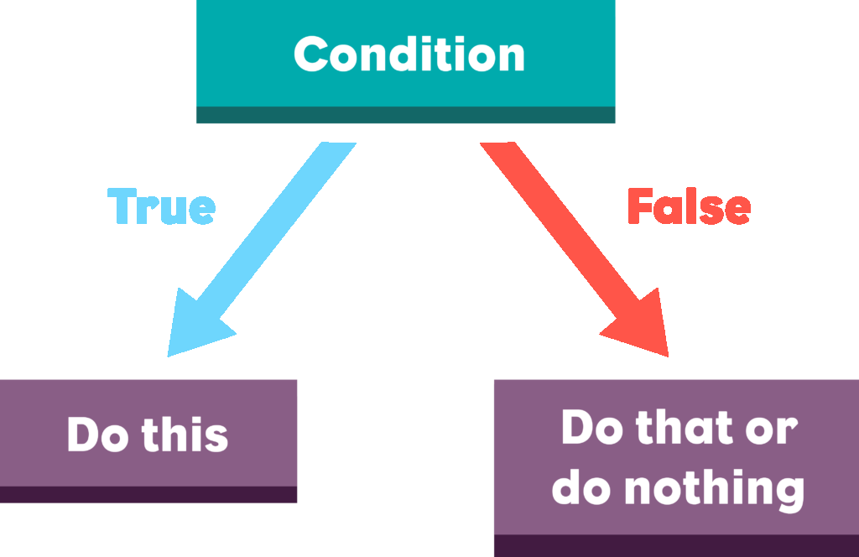

Условни конструкции
Логически изрази и проверки. Условна конструкция If-else
СофтУни
Преподавателски екип
Software University
https://softuni.bg

Slide 2
Съдържание
Преговор
Логически изрази и проверки
Оператори за сравнение
Условни конструкции
Закръгляне и форматиране
Дебъгване
Серия от проверки
Живот на променлива
2

Slide 3

Преговор

Slide 4
Преговор
Какво ще се отпечата на конзолата, ако изпълним следната команда:
print("a" + "b")
ab
Error
ba
195
4

Slide 5
Преговор
Какъв е типът на променливата:
number = "1000"
int
str
float
5

Slide 6
Преговор
Как се нарича долепването на два текста (низа)?
Събиране
Конкатенация
Кулминация
Съединяване
6

Slide 7
Преговор
Какво ще се отпечата на конзолата, ако изпълним следната команда:
print(10 % 3)
1
10
0
3
7

Slide 8
Преговор
Каква стойност държи променливата result:
7
a = 5
b = 2
result = a / b
2
1
2.5
8

Slide 9
Преговор
Какъв би бил резултатът, ако се опитамe да изпълним следната команда:
print(1 + 1 + "4" + 2 + 1)
Error
243
9
2421
9

Slide 10
Логически изрази и проверки
==
Оператори за сравнение

Slide 11
Оператори за сравнение
Оператор | Означение | Работи за
Равенство | == | числа, дати, други сравними типове
Различно | !=
По-голямо | >
По-голямо или равно | >=
По-малко | <
По-малко или равно | <=
11

Slide 12

Сравняване на стойности (1)
В програмирането можем да сравняваме стойности
Резултатът от логическите изрази е True или False
a = 5
b = 10
print(a < b)
print(a > 0)
print(a > 100)
print(a < a)
print(a <= 5)
print(b == 2 * a)
# True
# True
# False
# False
# True
# True
12

Slide 13

Сравняване на стойности (2)
Сравняване на текст чрез оператор за равенство (==)
a = 'Examplе'
b = a
print(a == b)
# True
Въвеждане на еднаква стойност
a = input()
b = input()
print(a == b)
# True
13

Slide 14
Булева променлива
Има само следните две стойности True (вярно) или False (грешно)
Може да се създаде и с условие, което се свежда до True или False
is_valid = True
is_positive = a > 0

Slide 15
Булева променлива - Пример
a = 5
is_positive = a > 0
print(is_positive) # True
a = -5
is_positive = a > 0
print(is_positive) # False

Slide 16
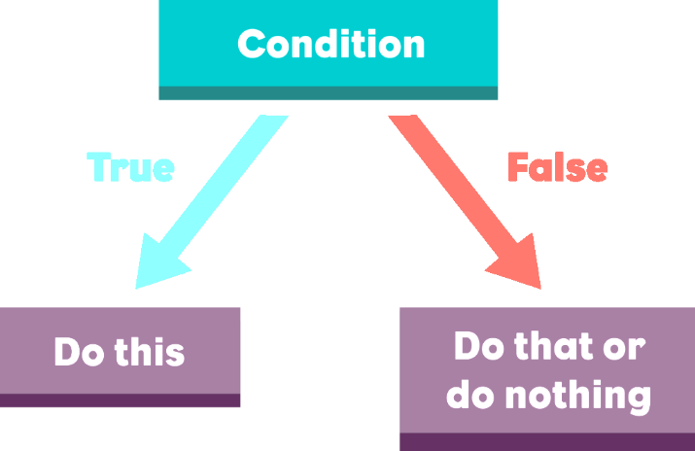
Условни конструкции
Прости проверки

Slide 17
Прости проверки
Често проверяваме условия и извършваме действия според резултата
Резултатът е True или False
Условие (булев израз)
if ...:
# код за изпълнение
Код за изпълнение при вярност на условието
17

Slide 18
Отлична оценка – условие
Напишете програма, която:
Чете оценка (число), въведена от потребителя
Проверява дали е отлична
Отпечатва на конзолата "Excellent!", ако оценката е по-голяма или равна на 5.50
Пример:
4
няма изход
5.50
Excellent!

Slide 19
Read input
grade >= 5.50
No output
false
true
Print output
19

Slide 20
Прости проверки – if-else
При невярност (false) на условието, можем да изпълним други действия – чрез еlse конструкция
if ...:
# код за изпълнение
else:
# код за изпълнение
Код за изпълнение при невярност на условието
20

Slide 21

Блок от код (1)
Табулациите въвеждат блок от код (група команди)
Изпълнява се редът, който отговаря на условието
color = 'red'
if color == 'red':
print('Red')
else:
print('Yellow')
print('bye')
Извежда се "Red"

Slide 22

Блок от код (2)
Без табулации ще се изпълнява и последният ред
color = 'red'
if color == 'red':
print('Red')
else:
print('Yellow')
print('bye')
Изпълняват се редовете отговарящи на условието
Изпълнява се винаги – не е част от if/else конструкцията

Slide 23

По-голямото число – условие
Напишете програма, която:
Чете две числа
Отпечатва на конзолата по-голямото от тях
Пример:
5
8
7
3
8
7

Slide 24
Read input
num1 > num2
Print output
false
true
Print output
24

Slide 25
Четно или нечетно число – условие
Напишете програма, която:
Проверява дали едно число е четно или нечетно
Ако е четно отпечатва на конзолата "even"
Ако е нечетно отпечатва на конзолата "odd"
Пример:
4
еven
7
оdd

Slide 26
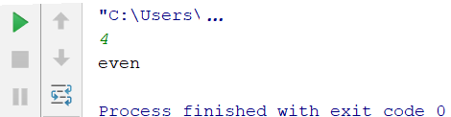
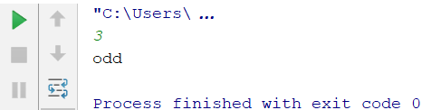
Четно или нечетно – решение
num = int(input())
if num % 2 == 0:
print('even')
else:
print('odd')
26

Slide 27

Закръгляне и Форматиране

Slide 28
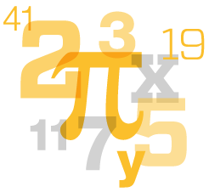
Работа с числа
В програмирането можем да закръгляме дробни числа
Закръгляне до следващо (по-голямо) цяло число:
Закръгляне до предишно (по-малко) цяло число:
Намиране на абсолютна стойност
up = math.ceil(23.45) # 24
down = math.floor(45.67) # 45
example1 = аbs(-50) # 50
example2 = аbs(50) # 50

Slide 29
Закръгляне и Форматиране
Закръгляне до 2 знака след десетичния знак:
Форматиране до 2 знака след десетичния знак:
Разлика между форматиране и закръгляне:
# 45.68
rounded = round(45.67852, 2)
# 123.46
print(f"{123.456:.2f}")
Брой символи след десетичния знак
print(round(45.60000, 4))
print(f"{45.60000:.4f}")
# 45.6
# 45.6000

Slide 30

Дебъгване
Прости операции с дебъгер

Slide 31
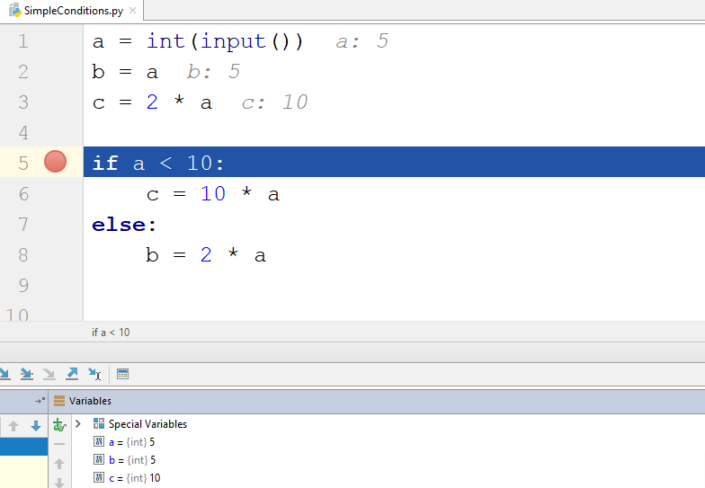
Дебъгване
Процес на проследяване на изпълнението на програмата
Това ни позволява да откриваме грешки (бъгове)
Breakpoint
31

Slide 32
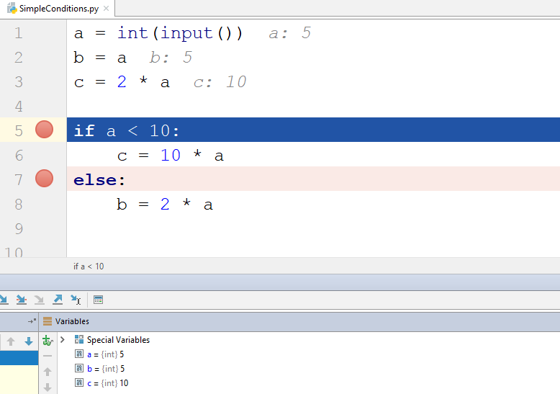
Дебъгване във PyCharm
Натискане на [Shift + F9] ще стартира програмата в debug режим
Можем да преминем към следващата стъпка с [F8]
Можем да създаваме [Ctrl + F8] стопери – breakpoints
До тях можем директно да стигнем използвайки [F9]
Breakpoint
Breakpoint
32

Slide 33

Серии от проверки
По-сложни условни конструкции

Slide 34

Серии от проверки
Конструкцията if/else - if/else… е серия от проверки
При истинност на едно условие, не се продължава към проверяване на следващите условия
if ...:
# код
elif ...:
# код
elif ...:
# код
else:
# код
34

Slide 35

Серия от проверки – пример
Програмата проверява първото условие, установява, че е вярно и приключва
a = 7
if a > 4:
print('Bigger than 4')
elif a > 5:
print('Bigger than 5')
else:
print('Equal to 7')
Извежда се само "Bigger than 4"
35

Slide 36

Живот на променлива
Диапазон на използване

Slide 37
Живот на променлива (1)
Пример: Променливата salary ще съществува само ако е инициализирана някъде в програмата
current_day = "Monday"
if current_day == "Monday":
salary = 1000
print(salary) # 1000
37

Slide 38
Живот на променлива (2)
Пример: Променливата salary няма да съществува, ако не бъде инициализирана някъде в програмата
current_day = "Tuesday"
if current_day == "Monday":
salary = 1000
print(salary) # Error
38

Slide 39

Какво научихме днес?
Оператори за сравнение
Конструкции за проверка на условие – if и if-else
Закръгляне и форматиране
Серии от проверки
Дебъгване
Живот на променливата
…
…
…

Slide 40










Въпроси?

Slide 41

Лиценз
Този курс (презентации, примери, демонстрационен код, упражнения, домашни, видео и други активи) представлява защитено авторско съдържание
Нерегламентирано копиране, разпространение или използване е незаконно
© СофтУни – https://softuni.org
© Софтуерен университет – https://softuni.bg
Notes:
41

Slide 42
Обучения в Софтуерен университет (СофтУни)
Софтуерен университет – качествено образование, професия и работа за софтуерни инженери
softuni.bg
Фондация "Софтуерен университет"
softuni.foundation
Софтуерен университет @ Facebook
facebook.com/SoftwareUniversity
Дискусионни форуми на СофтУни
forum.softuni.bg
42
Notes:
42

